Slide 1
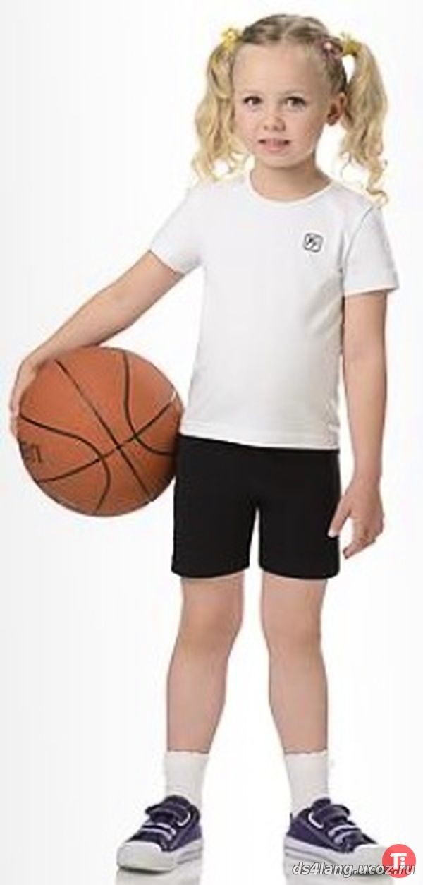
Одежда для физкультурных занятий в ДОУ

Slide 2
1. Обувь для физкультурных занятий
Для того, чтобы подготовить ребенка к физкультурным занятиям в детском саду ему необходимо приобрести качественную спортивную экипировку.
Одним из важнейших элементов этой экипировки является обувь. Надо знать, что правильное формирование стопы у ребенка – залог здоровья не только его ног, но и позвоночника. Красивая походка, прямая осанка и здоровое будущее во многом зависит от того, какую обувь он носит. Особенно, какую обувь ребенок носит во время физкультурных занятий, когда его стопа подвергается большим нагрузкам и нуждается в правильной фиксации и поддержке.

Slide 3
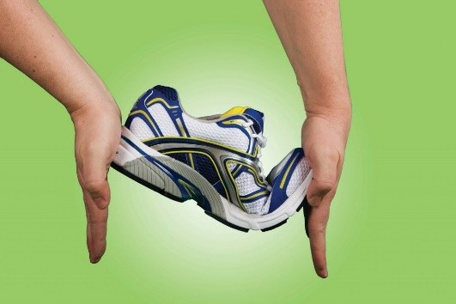
Что нужно учитывать при выборе спортивной обуви:
Материал внутренней части обуви должен быть преимущественно натуральный или перфорированный. В такой обуви стопа не будет скользить, потеть.
Внешний материал носка при нажатии должен практически мгновенно возвращаться в прежнюю форму, подошва, в особенности ее передняя часть, должна очень хорошо гнуться, обеспечивая стопе возможность выполнять свою работу полностью.
До 7 лет в обуви должен отсутствовать супинатор (обувь должна быть с абсолютно плоской стелькой)
Обувь должна быть по размеру вашему ребенку, длина по стельке не должна превышать длину стопы ребенка более, чем на 1 см.
Обувь должна хорошо фиксироваться на стопе

Slide 4
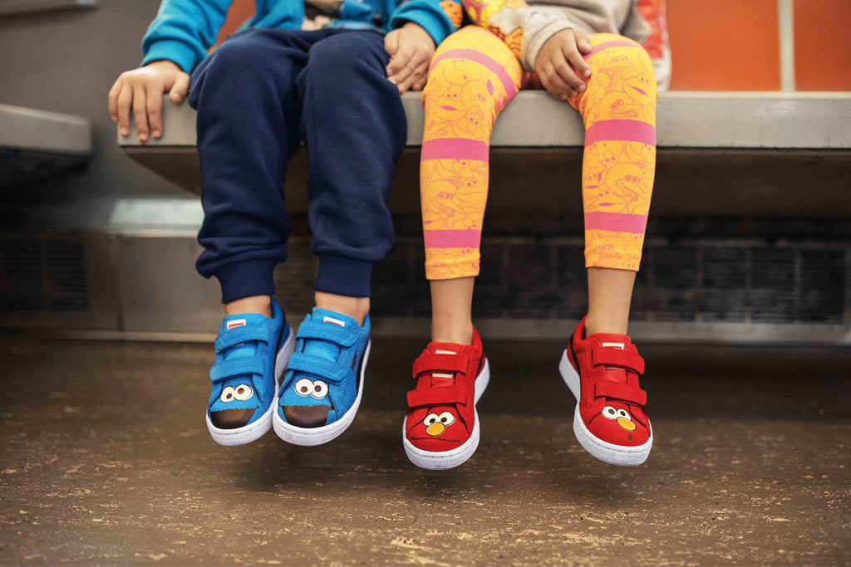
Специальные требования
Это фиксация и амортизация, обеспечивающие безопасность и сохранность здоровья ребенка при беге, прыжках, различных движениях.
Для того чтобы обувь не скользила, в ней должен быть предусмотрен протектор, обеспечивающий сцепление с поверхностью покрытия спортивного зала.
Покупать обувь на шнурках в том случае, если ваш ребенок может самостоятельно их завязывать.

Slide 5
Одежда детей для занятий физкультурой в детском саду
Подбор одежды для физкультуры в детском саду часто становится проблемным вопросом для родителей. Таким образом, для занятий в помещении необходимо приобрести: футболку, шорты, кроссовки, носки.
1.Футболка. Футболка должна быть изготовлена из натуральных, дышащих материалов, без декоративных элементов, отвлекающих внимание детей. Желательно, чтобы у всех детей группы были футболки определённого (белого) цвета. Это вырабатывает у детей командный дух при проведении эстафет и спортивных праздников.
2. Шорты. Шорты должны быть темного, желательно черного цвета,неширокие, не ниже колен. Многие дети приходят на занятие в бриджах, что мешает им выполнять основные виды движения, такие как прыжки, бег, упражнения на растяжку и т.д.
3. Носки. Носки лучше не слишком теплые, из натуральных тканей, предназначенные для частых стирок. Желательно подобрать их по цвету под физкультурную форму.

Slide 6
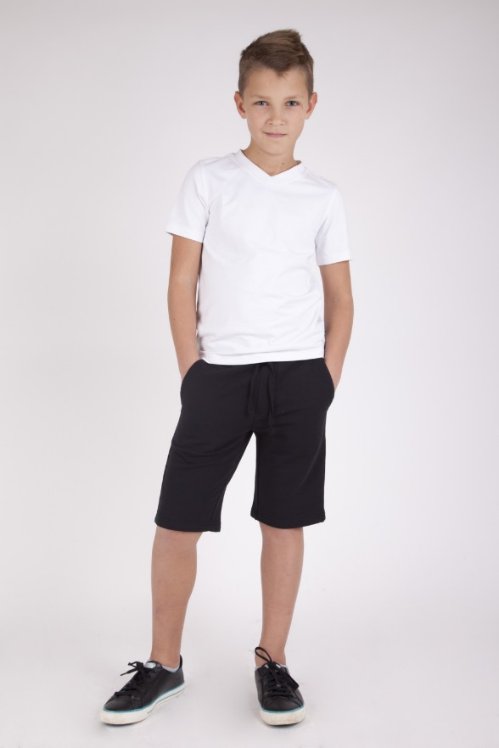
После занятий в спортивном зале, дети возвращаются в группу и переодеваются, снимая с себя спортивную форму, и одевают чистую, сухую одежду, благодаря чему снижается риск простудных заболеваний в холодную, ветреную погоду.

